Slide 1
О деятельности студенческой научно-исследовательской лаборатории «Математические методы и цифровые технологии для решения задач бизнеса»
Братищенко Владимир Владимирович
кандидат физико-математических наук, доцент кафедры математических методов и цифровых технологий

Slide 2
Цель студенческой научно-исследовательской лаборатории «Математические методы и цифровые технологии для решения задач бизнеса»
Студенческая научно-исследовательская лаборатория «Математические методы и цифровые технологии для решения задач бизнеса» способствует объединению академических знаний и практических компетенций в области прикладной информатики и бизнес-информатики для развития инноваций и подготовки высококвалифицированных специалистов, способных вносить значимый вклад в цифровую экономику

Slide 3
Задачи студенческой научно-исследовательской лаборатории «Математические методы и цифровые технологии для решения задач бизнеса»
Обеспечение возможности для студентов использовать полученные теоретические знания в реальных бизнес-ситуациях с целью развития профессиональных навыков.
Стимулирование разработки и исследования цифровых технологий, направленных на повышение эффективности бизнес-процессов и решение актуальных задач современного бизнеса.
Установление и поддержание связей с предприятиями для обмена знаниями и опытом, интеграции студентов в профессиональное сообщество.
Формирование у студентов компетенций в области анализа данных, программирования и цифрового бизнеса, стимулирование инновационного мышления и решения комплексных задач.
Поощрение и поддержка публикационной активности студентов и преподавателей по итогам исследований, проводимых в рамках лаборатории, что способствует научному развитию участников и повышению репутации учебного заведения в академическом сообществе.

Slide 4
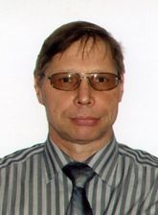
Руководитель студенческой научно-исследовательской лаборатории «Математические методы и цифровые технологии для решения задач бизнеса»
Братищенко Владимир Владимирович,
кандидат физико-математических наук, доцент кафедры математических методов и цифровых технологий Байкальского государственного университета

Slide 5
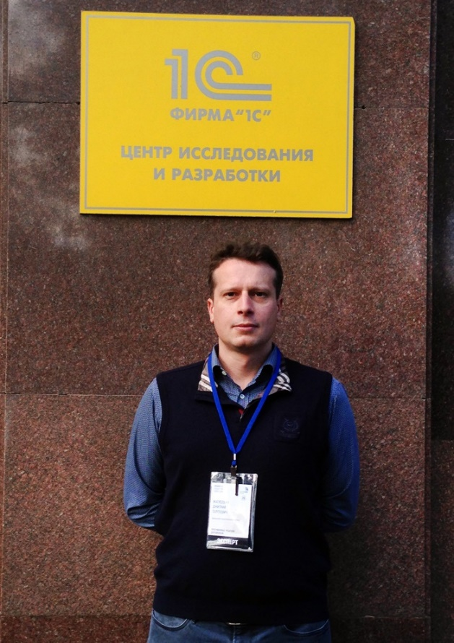
Куратор студенческой научно-исследовательской лаборатории «Математические методы и цифровые технологии для решения задач бизнеса»
Матусевич Дмитрий Сергеевич,
старший преподаватель кафедры математических методов и цифровых технологий, 1С: Профессионал, 1С: Преподаватель Центра сертифицированного обучения

Slide 6
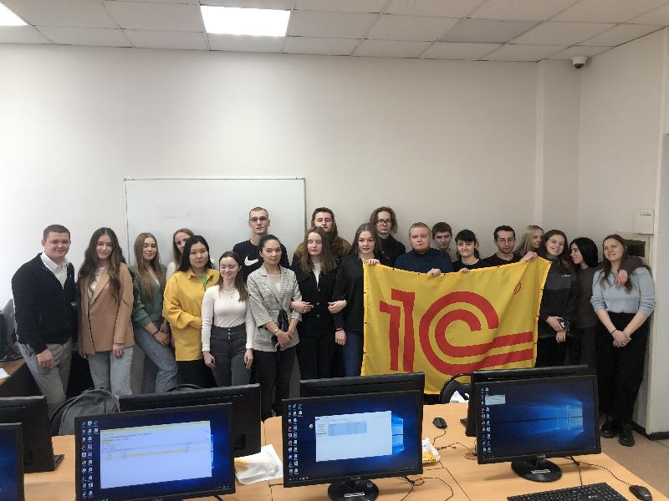
Результаты работы
Байкальский госуниверситет является площадкой для проведения «Студенческих соревнований 1С»
Лучшие дипломные работы отправляются Международный конкурс ВКР с использованием программных продуктов «1С»
Преподаватели проходят обучение в «1С: Учебный центр №1»
Новый конкурс «Компьютериады» – «Программирование на платформе «1С:Предприятие»

Slide 7
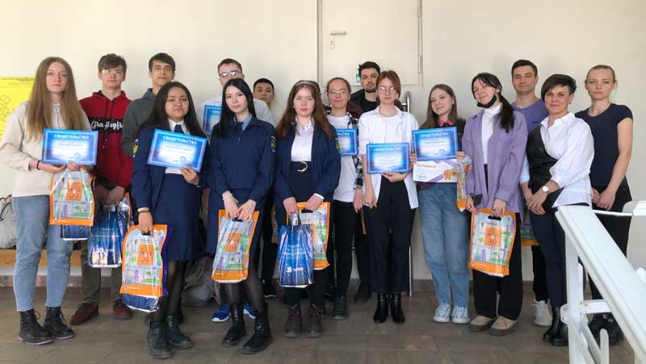
Результаты работы
Ежегодно порядка 150-200 студентов получают сертификаты профессиональных пользователей справочно-правовых систем
Байкальский госуниверситет является площадкой для проведения олимпиад по справочно-правовым системам

Slide 8
Перспективные направления работы
Искусственный интеллект (АИ) и большие данные.
Исследование технологии блокчейн для повышения безопасности и эффективности финансовых операций и других бизнес-процессов.
Использование цифровых технологий для оптимизации бизнес-моделей и процессов, включая автоматизацию с использованием системы 1С для учета и управления.
Изучение и интеграция справочно-правовых систем в бизнес-процессы для обеспечения деятельности компаний, повышение эффективности управленческих и правовых процессов.

Slide 9
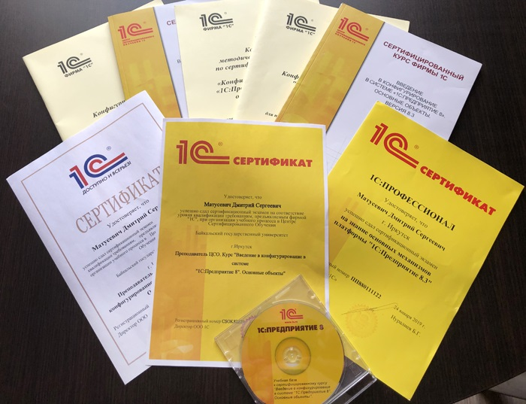
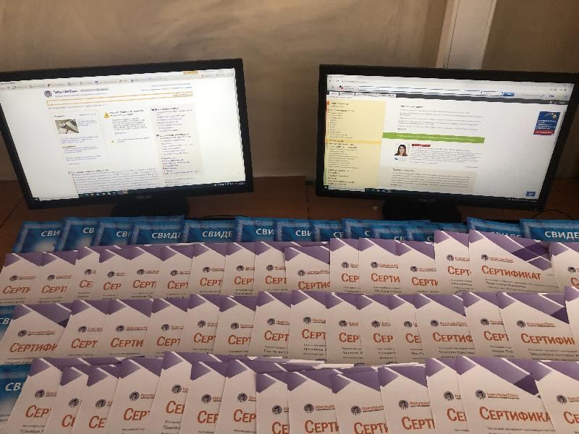
1. Подготовка студентов к участию в учебных и научных мероприятиях
2. Организация научно-практических конференций и подготовка научных публикаций студентов и магистрантов
3. Участие и развитие олимпиадного движения с использованием программных продуктов экосистемы 1С, СПС.
4. Организация практико-ориентированных исследований студентов
Перспективные направления работы до 2025 года

Slide 10
Спасибо за внимание

